Slide 1
Projet numéro 3:
Aidez MacGyver à s'échapper!
Vincent Cailly

Slide 2
Contraintes et fonctionnalités du projet:
Fonctionnalités:
Un seul niveau. La structure est enregistrée dans un fichier. MacGyver est contrôlé par les touches directionnelles du clavier.
Les objets seront répartis aléatoirement et récupérés en se déplaçant dessus.
La fenêtre du jeu est un carré de 15 sprites.
Le programme s'arrête si MacGyver a récupéré tous les objets et trouvé la sortie
S'il n'a pas tous les objets et qu'il se présente devant le garde, il meurt
Le programme est standalone.
Contraintes:
Utiliser Git et le publier sur Github.
Respecter les bonnes pratiques de la PEP 8.
Développer dans un environnement virtuel utilisant Python 3,
Le code doit être écrit en anglais.

Slide 3
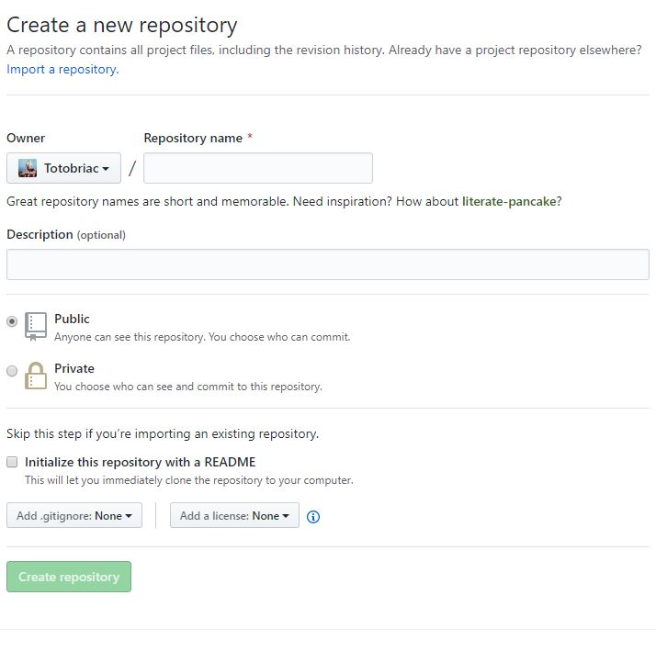
Pour bien débuter
Création d’un repo Github
Création d’un dossier MacGyver en local:
C:\Users\Documents\mkdir MacGyver
Initialisation de Git dans le dossier:
git init
git add README.md
git commit -m "first commit"
git remote add origin https://github.com/Totobriac/MacGyver.git
git push -u origin master
Création d’un environnement virtuel:
virtualenv -p python3 venv
source venv/bin/activate
Installation du module Pygame:
(venv) pip install pygame

Slide 4
Logique du jeu principale:
1- Initialisation de pygame
2- Chargement du niveau
3- Boucle while avec condition de victoire ou defaite
4- Keyboard input
5- Vérification de la possibilité du mouvement
6- Si mouvement possible vérification si objet
7- Si objet, vérification si l’objet est dans liste d’objets possédés
8- Si case avec le garde vérification des conditions de victoire

Slide 5
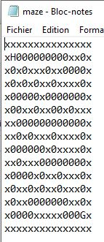
Création du
labyrinthe
Fichier .txt où:
‘x’ représente les murs
‘0’ les couloirs.
‘H’ représente ‘MacGyver’
‘G’ le garde.

Slide 6
Création de l’objet Labyrinthe. Disposition aléatoire des objets.
Création de listes comprenant les murs, les couloirs, les ennemis et le hero.
def create_maze(self):
self.level = level
self.walls = []
self.paths = []
with open(self.level) as f:
for y, line in enumerate(f):
for x, c in enumerate(line):
if c == 'x':
self.walls.append([x, y])
elif c == '0':
self.paths.append([x, y])
.
.
.
return (self.walls, self.paths, self.guard_position, self.start_position)
Importation du module random.
Création d’une boucle while.
def items_placement(self):
import random
self.items_position = []
while len(self.items_position) < 3:
item_position = random.choice(self.paths)
if item_position not in self.items_position and\
item_position not in self.guard_position and \
item_position not in self.hero_position:
self.items_position.append(item_position)
return self.items_position
Difficulté car quelquefois les positions des objets étaient les même.

Slide 7
POO
Une class Maze:
création du labyrinthe
disposition aléatoire des objets
rendu graphique du labyrinthe
rendu graphique des objets et du garde
rendu graphique du compteur d’objets
Une class Player:
création de MacGyver
gestion des mouvements
condition de victoire
condition de défaite
déplacement graphique du joueur
récupération des objets

Slide 8
def calculate_move(self, direction):
posible_position = self.position[:]
if direction == "right":
posible_position[0] += 1
elif direction == "left":
posible_position[0] -= 1
elif direction == "up":
posible_position[1] -= 1
elif direction == "down":
posible_position[1] += 1
return posible_position
slice [:] sur self.position
afin de pouvoir manipuler la position sans la changer
def do_move(self, direction):
self.position = self.calculate_move(direction)
if mac.calculate_move(direction) in maze.paths: mac.do_move(direction)
Gestion des mouvements de MacGyver

Slide 9
Récupération
des
objets
def collect(self, position):
self.collected_items = []
if position not in self.collected_items:
self.collected_items.append(position)
return self.collected_items
if mac.position in maze.items_position:
mac.collect(mac.position)

Slide 10
Victoire :)
def win(self, collected_items):
if len(collected_items) == 3:
print('Good job!!!')
if mac.position in maze.guard_position:
mac.win(mac.collected_items)
else:
print('Dead!!!')
Défaite :(

Slide 11
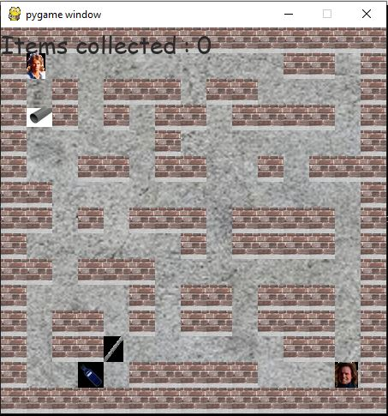
Implantation des graphismes:
La fenêtre est divisée en 15*15 carrés de 30px de coté chacuns.
def draw(self, window):
background = pygame.image.load('arts/floor.png').convert()
window.blit(background, (0, 0))
wall = pygame.image.load('arts/wall.png').convert()
for i in self.walls:
x = i[0] * 30
y = i[1] * 30
window.blit(wall, (x, y))
guard = pygame.image.load('arts/guard.png').convert()
x = self.guard_position[0][0] * 30
y = self.guard_position[0][1] * 30
window.blit(guard, (x, y))

Slide 12
Disparition des objets collectés
def items_draw(self, window, collected):
sprite = [pygame.image.load('arts/needle.png').convert(), pygame.image.load('arts/ether.png').convert(), pygame.image.load('arts/tube.png').convert_alpha()]
for i in range(len(self.items_position)):
x = self.items_position[i][0] * 30
y = self.items_position[i][1] * 30
if self.items_position[i] not in collected:
window.blit(sprite[i], (x, y))
Difficulté à faire que les trois objets se voient différents.

Slide 13
PEP8 Ameliorations
-Code passé à Flake8
-Ajout de niveaux.
-Ennemis ave IA.
-Créateur de niveaux.
-Choix de personnages.

